Slide 1
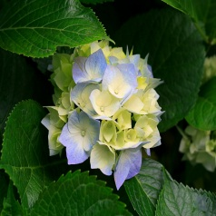


স্বাগতম

Slide 2
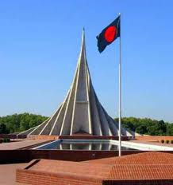
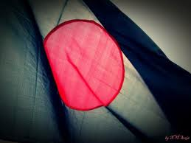
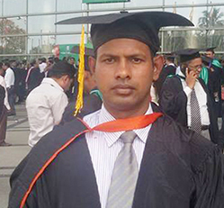
পরিচিতি
মোঃ ইকরামুল হক
সহকারী শিক্ষক
মির্জাপুর ইসলামিয়া দাখিল মাদ্রাসা
দাপুনিয়া,পাবনা সদর,পাবনা।
মোবাইল নং- ০১৭১৬৮৪৫৬৬৬

Slide 3
পাঠ পরিচিতি
বিষয়ঃ বাংলাদেশ ও বিশ্ব পরিচয়
শ্রেণি: অষ্টম
অধ্যায়: অষ্টম
বিষয়ঃ দূর্যোগ
সময়: 4০ মিনিট
তারিখ: ০6/11/ ২০19

Slide 4
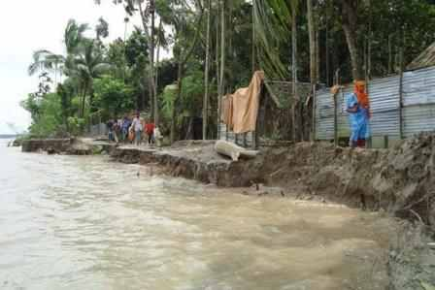
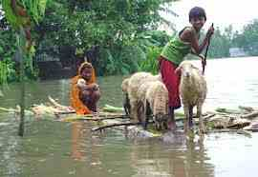
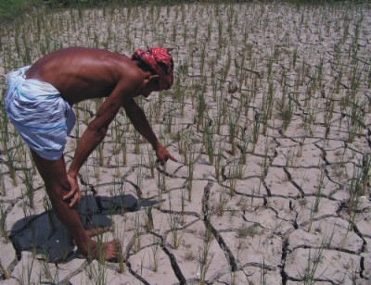
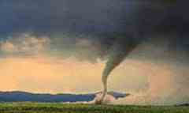

Slide 5
বাংলাদেশের দুর্যোগ

Slide 6
শিখনফল
প্রাকৃতিক দুর্যোগ কি তা বলতে পারবে
বৈশ্বিক উষ্ণায়নের কারণ ও প্রভাব বলতে পারবে
প্রাকৃতিক ও মানবসৃষ্ট দুর্যোগ বিশ্লেষণ করতে পারবে

Slide 7
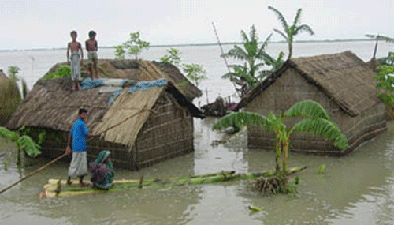
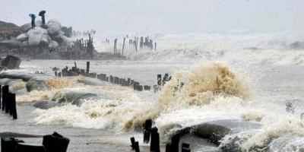
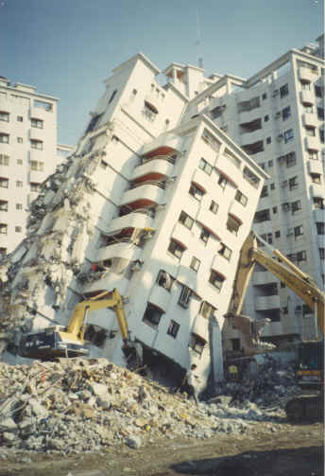
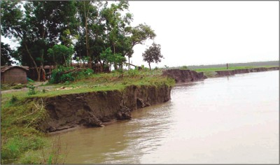
দূর্যোগ
জলোচ্ছ্বাস
বন্যা
ভূমিকম্প
নদীভাঙ্গন

Slide 8
একক কাজ
দুর্যোগ বলতে কি বুঝ?

Slide 9
এসো মিলিয়ে নেই

Slide 10
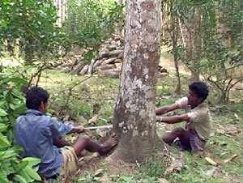
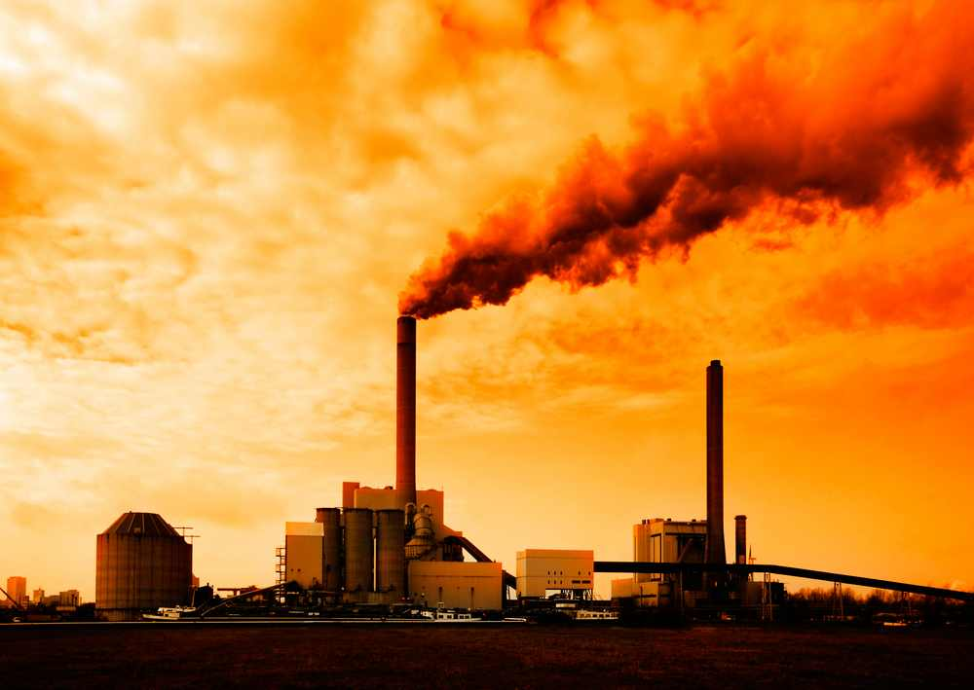

Slide 11
বৈশ্বিক উষ্ণায়নের কারণ

Slide 12
এসো মিলিয়ে নেই
গ্রিনহাউস গ্যাস
কালো ধোয়া
বনভূমি উজাড় হওয়া

Slide 13
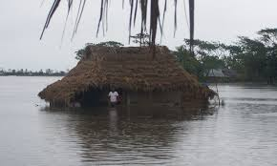
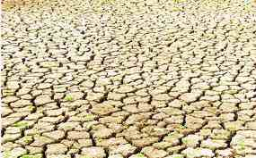
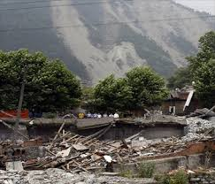
প্রাকৃতিক দুর্যোগ
সুনামি
বন্যা
খরা
ভূমিকম্প

Slide 14
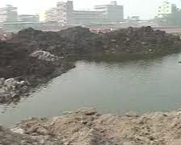
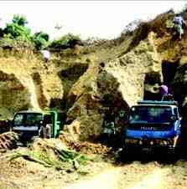
মানবসৃষ্ট দুর্যোগ
নদী ভরাট
পাহাড় কাটা

Slide 15
দলীয় কাজ

Slide 16
এসো মিলিয়ে নেই
প্রাকৃতিক দুর্যোগ সূমহ
মানবসৃষ্ট দুর্যোগ সূমহ
জলাভূমি ভরাট
পাহাড় কাটা
বনভূমি ধ্বংস
যানবাহনের কালো ধোয়া
জমিতে রাসায়নিক সার প্রয়োগ
সুনামি
বন্যা
অনাবৃষ্টি
খরা
ভূমিকম্প
নদীভাঙ্গন
জলোচ্ছ্বাস

Slide 17
মূল্যায়ন
১. খরা কি দুর্যোগ?
২. ভূমিকম্প হওয়ার সময় আত্মরক্ষার জন্য তুমি কি করবে?
৩. মানুষের দ্বারা কোন ধরনের দুর্যোগ সৃষ্টি হয়?
৪. বন্যা হলে তোমার কি করা উচিত?

Slide 18
বাড়ীর কাজ

Slide 19
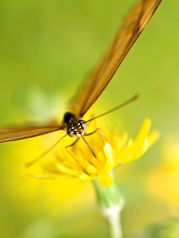


বিদায় হাফেজ

